Slide 1






KHỞI ĐỘNG
!!!!!!!!!!!!!

Slide 2
Trò Chơi Khởi Động
Câu hỏi 1
Câu hỏi 2

Slide 3

BÀI 5:
CHỌN KIỂU CHỮ, CĂN LỀ
Chủ đề III
SOẠN THẢO VĂN BẢN

Slide 4


BÀI 5:
CHỌN KIỂU CHỮ, CĂN LỀ
MỤC TIÊU
- Biết cách chọn kiểu chữ, thay đổi kiểu chữ trong trang soạn thảo;
- Biết cách căn lề đoạn văn bản;
- Trình bày được văn bản đơn giản trên phần mềm Word.

Slide 5

BÀI 5:
CHỌN KIỂU CHỮ, CĂN LỀ
A. HOẠT ĐỘNG CƠ BẢN

Slide 6
Bài 5: CHỌN KIỂU CHỮ, CĂN LỀ
A. HoẠT ĐỘNG CƠ BẢN
1. Nêu điểm giống và khác nhau giữa hai đoạn văn dưới đây.
Đoạn 1 | Đoạn 2
Trình bày văn bản Em có thể dung các phông chữ, kiểu chữ và cỡ chữ khác nhau. Ngoài ra, em cũng có thể căn lề đoạn văn bản theo nhiều cách khác nhau. | Trình bày văn bản Em có thể dung các phông chữ, kiểu chữ và cỡ chữ khác nhau. Ngoài ra, em cũng có thể căn lề đoạn văn bản theo nhiều cách khác nhau.
Giống nhau | Khác nhau
- Nội dung giống nhau, phông chữ, cỡ chữ. | - Đoạn 1 căn lề trái, - Đoạn 1 viết chữ thường | - Đoạn 2 căn giữa. - Đoạn 2 có chữ đậm, chữ nghiêng, chữ gạch chân

Slide 7

Bài 5: CHỌN KIỂU CHỮ, CĂN LỀ
A. HoẠT ĐỘNG CƠ BẢN
2. Thay đổi kiểu chữ
a. Em hãy quan sát các nút lệnh được đóng khung, tìm hiểu và trao đổi với bạn về chức năng các nút lệnh .
Chọn kiểu chữ in đậm
Chọn kiểu chữ in nghiêng
Chọn kiểu chữ
gạch chân

Slide 8
Bài 5: CHỌN KIỂU CHỮ, CĂN LỀ
A. HoẠT ĐỘNG CƠ BẢN
2. Thay đổi kiểu chữ
b. Em thực hiện các thao tác ở cột “Thao tác”, rồi điền từ còn thiếu vào ô chấm (…) để được câu đúng.
Thao tác | Kết quả trên màn hình
Chọn nút lệnh rồi gõ vài từ. | Chữ hiện lên có kiểu ..............
Chọn nút lệnh rồi gõ vài từ. | Chữ hiện lên có kiểu ...............
Chọn nút lệnh rồi gõ vài từ. | Chữ hiện lên có kiểu ................
in đậm
in nghiêng
gạch chân

Slide 9
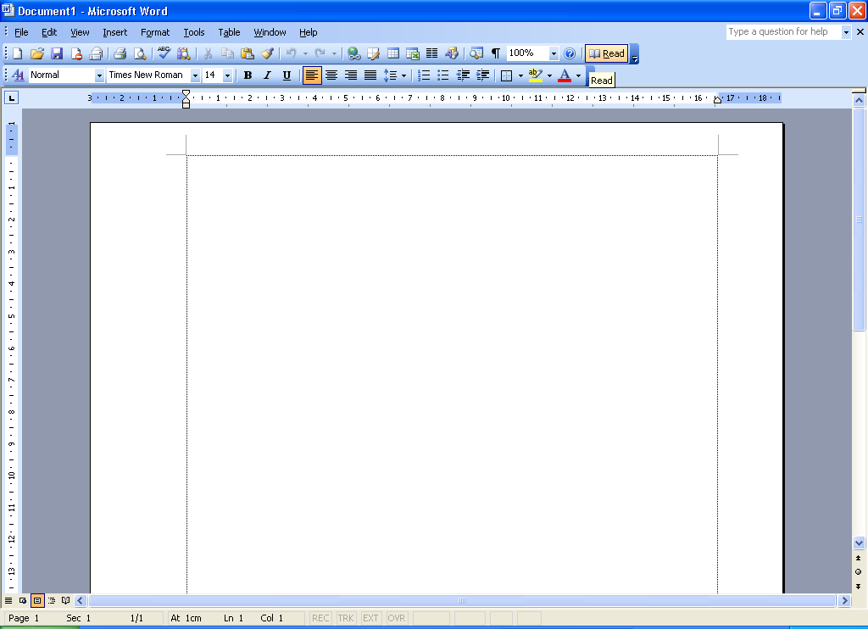
Bài 5: CHỌN KIỂU CHỮ, CĂN LỀ
A. HoẠT ĐỘNG CƠ BẢN
2. Thay đổi kiểu chữ
Các bước trình bày chữ đậm, chữ nghiêng, chữ gạch chân.
- Nháy nút để tạo chữ đậm hoặc
(nhấn tổ hợp phím Ctrl + B).
- Nháy nút để tạo chữ nghiêng hoặc
(nhấn tổ hợp phím Ctrl + I).
- Nháy nút tạo chữ gạch chân hoặc
(nhấn tổ hợp phím Ctrl + U).

Slide 10
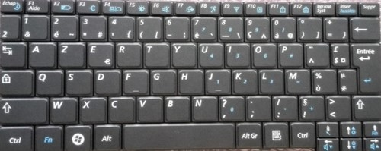
Bài 5: CHỌN KIỂU CHỮ, CĂN LỀ
A. HoẠT ĐỘNG CƠ BẢN
Ctrl

Slide 11
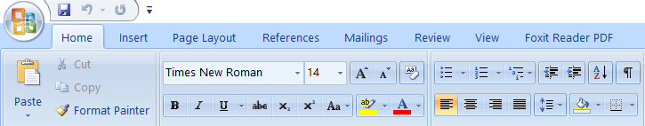
Khi chọn nút lệnh căn lề, phần mềm Word sẽ căn lề cả đoạn văn bản có chứa con trỏ.
3. Căn lề văn bản
Quan sát thanh công cụ của phần mềm Word. Tìm hiểu các nút lệnh sau:
Căn lề trái
Căn giữa
Căn đều hai bên
Căn lề phải
Lưu ý:

Slide 12
Bài 5: CHỌN KIỂU CHỮ, CĂN LỀ
A. HoẠT ĐỘNG CƠ BẢN
3. Căn lề văn bản.
Các bước căn lề cho đoạn văn bản.
Bước 1: Chọn đoạn văn bản cần căn lề.
Bước 2: Chọn một trong các nút lệnh
để căn lề.

Slide 13
Bài 5: CHỌN KIỂU CHỮ, CĂN LỀ
A. HoẠT ĐỘNG CƠ BẢN
3. Căn lề văn bản.
b. Em gõ hai dòng có nội dung tùy ý vào trang soạn thảo văn bản, thực hiện các thao tác ở cột “Thao tác”, rồi điền kết quả vào ô chấm (…).
Thao tác | Kết quả trên màn hình
Chọn nút lệnh
Chọn nút lệnh
Chọn nút lệnh
Chọn nút lệnh
Hai dòng căn lề trái
Hai dòng căn lề giữa
Hai dòng căn lề phải
Hai dòng căn đều hai bên

Slide 14

B. HoẠT ĐỘNG thực hành
Bài tập 1 sgk trang 78: Nối tên chức năng đúng với nút lệnh (theo mẫu):
Căn giữa
Chọn cỡ chữ
Kiểu chữ đậm
Kiểu chữ nghiêng
Căn lề phải
Căn lề trái
Chọn phông chữ
Căn đều hai bên
Kiểu chữ gạch chân

Slide 15
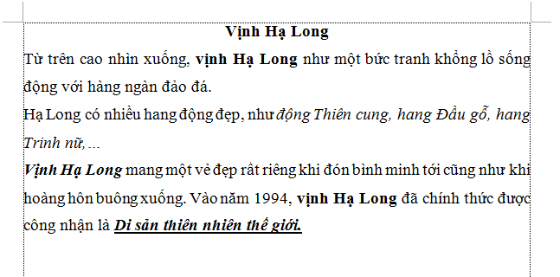
2. Em hãy gõ đoạn văn bản sau, thay đổi kiểu chữ theo mẫu rồi lưu văn bản lấy tên Vịnh Hạ Long.
Bài 5: CHỌN KIỂU CHỮ, CĂN LỀ
B. HoẠT ĐỘNG thực hành

Slide 16


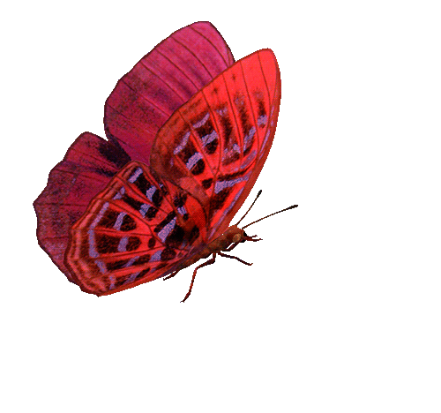











HÁI HOA
DÂN CHỦ

Slide 17


CHÚC CÁC EM
HỌC SINH CÓ NHỮNG TIẾT HỌC VUI VẺ, HIỆU QUẢ!

Slide 18



Câu 1:
Đây là biểu tượng phần mềm gì?
Word

Slide 19
Câu 2:
Đây là nút lệnh căn lề gì?
Lề trái

Slide 20
Câu 3:
Để chọn chữ in đậm em nhấn nút lệnh gì?
B

Slide 21
Câu 4:
Để chọn kiểu chữ gạch chân em nhấn nút lệnh gì?
U

Slide 22
Câu 5:
Nút lệnh này căn lề?
Lề phải

Slide 23
Câu 6:
Nút lệnh này căn lề gì?
Căn giữa

Slide 24
Rất may mắn
Chúc mừng bạn được cả lớp thưởng một tràng pháo tay

Slide 25
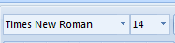

Trò Chơi Khởi Động
Câu 1
Điềm vào chỗ trống
…………...............
………………………
Chọn phông chữ
Chọn cỡ chữ
Câu hỏi
Đáp án

Slide 26
Trò Chơi Khởi Động
Câu 2
Các phông chữ thường sử dụng là:
A. Times New Roman,….
B. Vni, Telex...
Câu hỏi
Đáp án

